Slide 1
Проект «Ой, вы, птицы, к нам летите, Весну красну нам несите»
Работу выполнила: Коржалова Т.Б. ,
музыкальный руководитель ГБДОУ №29
Выборгского район
Санкт-Петербург
2014

Slide 2
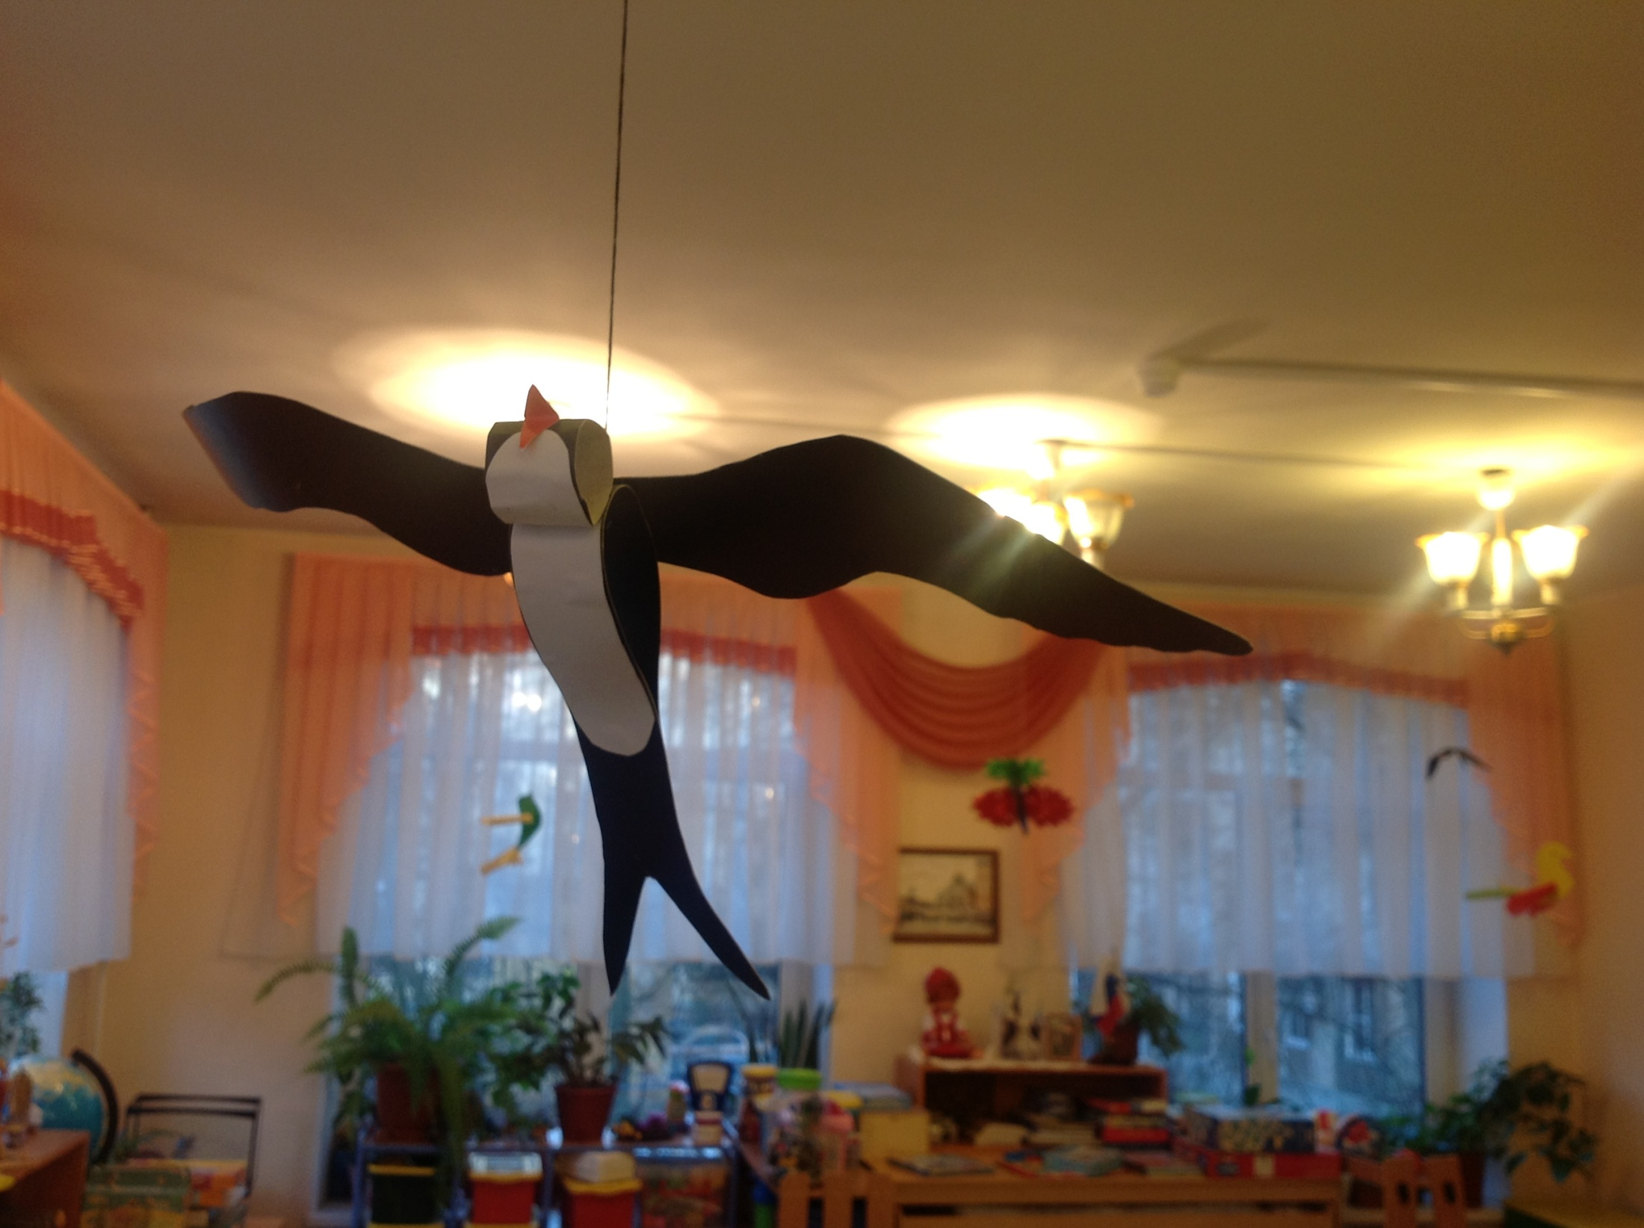
Содержание:
Участники проектной деятельности
Цель и задачи проекта
Этапы проекта
Репертуар
Проведение праздника
Итоги

Slide 3
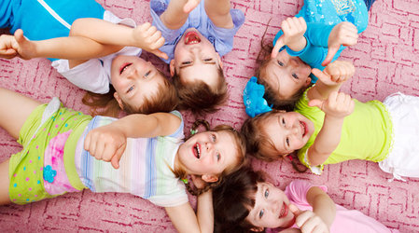
Участники проектной деятельности
дети старших групп,
воспитатели,
музыкальный руководитель,
родители.

Slide 4
Цели проекта:
Задачи проекта
1. Знакомство детей с живой природой, и процессами, происходящими в природе.
2. Введение детей в мир традиционной русской культуры, песенно-игрового фольклора.
3. Расширение кругозора, творческой активности.
4. Вовлечение в коммуникативную культуру, навыки межличностного общения.
1. Создать условия для целостного восприятия детьми этой темы: прослушивание классической музыки, беседы об окружающем мире, освоение традиционных весенних закличек и игр.
2. Продуктивная деятельность: изготовление различных птичек (лепка, оригами, рисование, и т.д.)

Slide 5
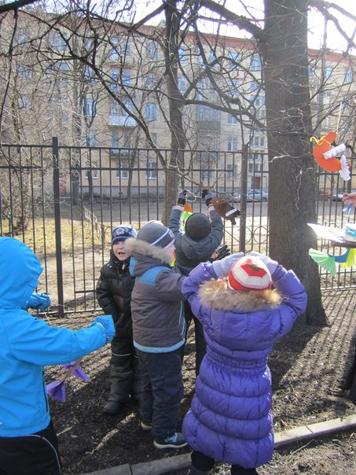
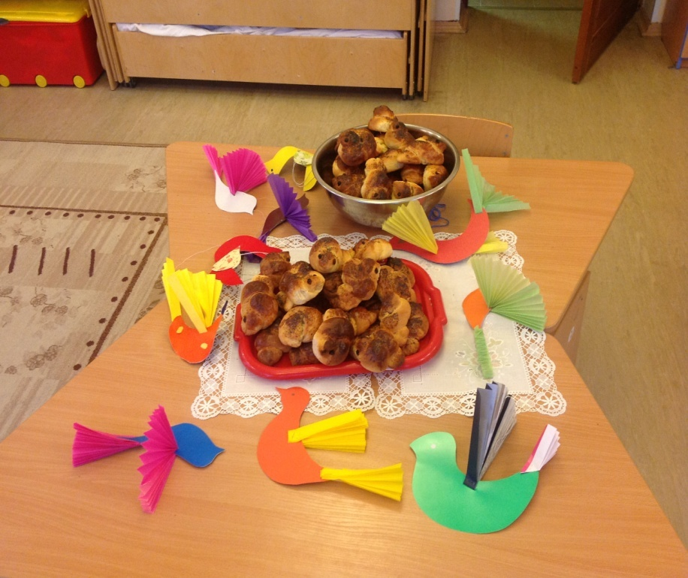
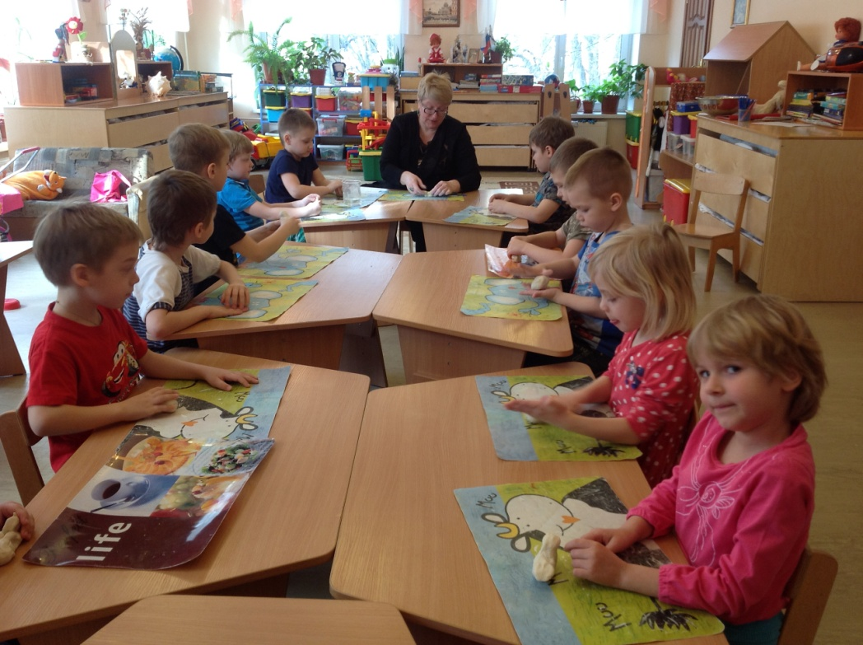
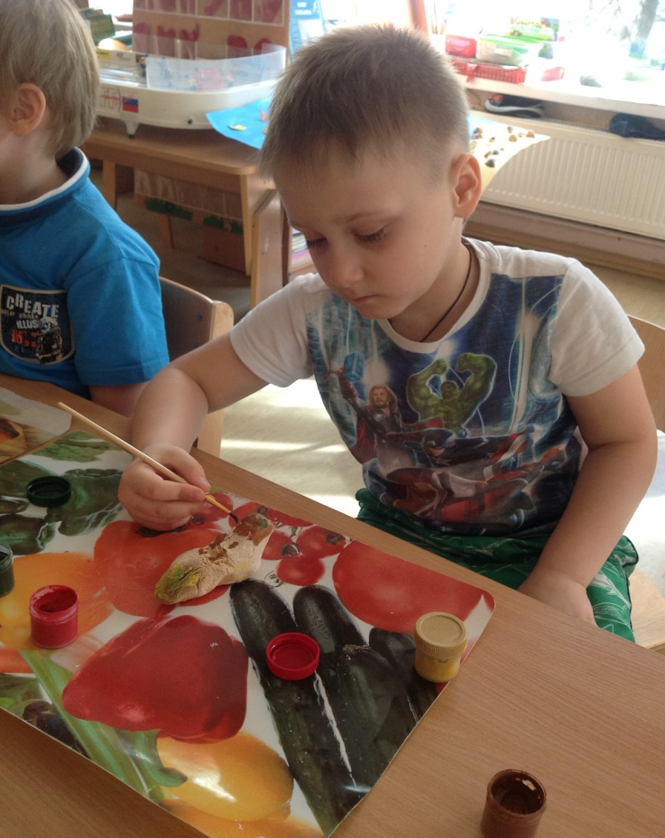
Этапы проекта
подготовительный этап: разработка стратегии реализации проекта, подбор материалов, создание условий для проведения проекта,
(3 дня)
основной этап: изучение песенного, музыкального материала,
консультации с родителями, изучение стихов, закличек, изготовление
птичек.(6 занятий)
заключительный- проведение праздника встречи птиц на улице.
(7 апреля)
подведение итогов, составление портфолио проекта.

Slide 6
Репертуар
Репертуар для слушания:
Песня Жаворонка П.И Чайковский («Детский альбом»)
Март. Песнь жаворонка. П.И. Чайковский («Времена года»)
«Жаворонок» М.И. Глинка
Птичка» Э. Григ
Репертуар для пения:
Заклички - сб. «Как у наших у ворот»
«Скворушка», муз. Слонова, сл. Некрасовой
Игровой репертуар:
Хороводные весенние игры - «Ручеёк», «Горелки», «Родничок», «Дударь», «Утка», и т. д.

Slide 7
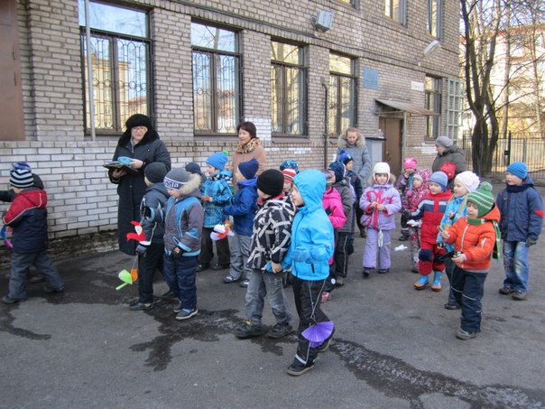
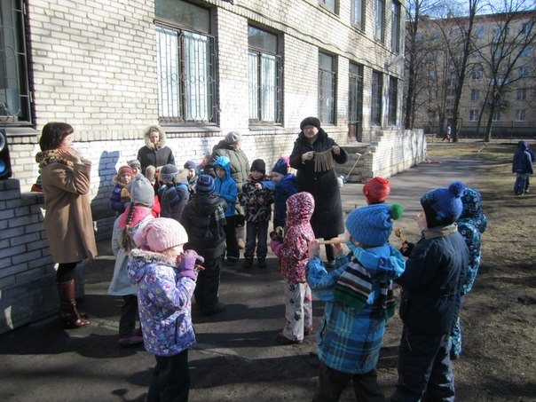
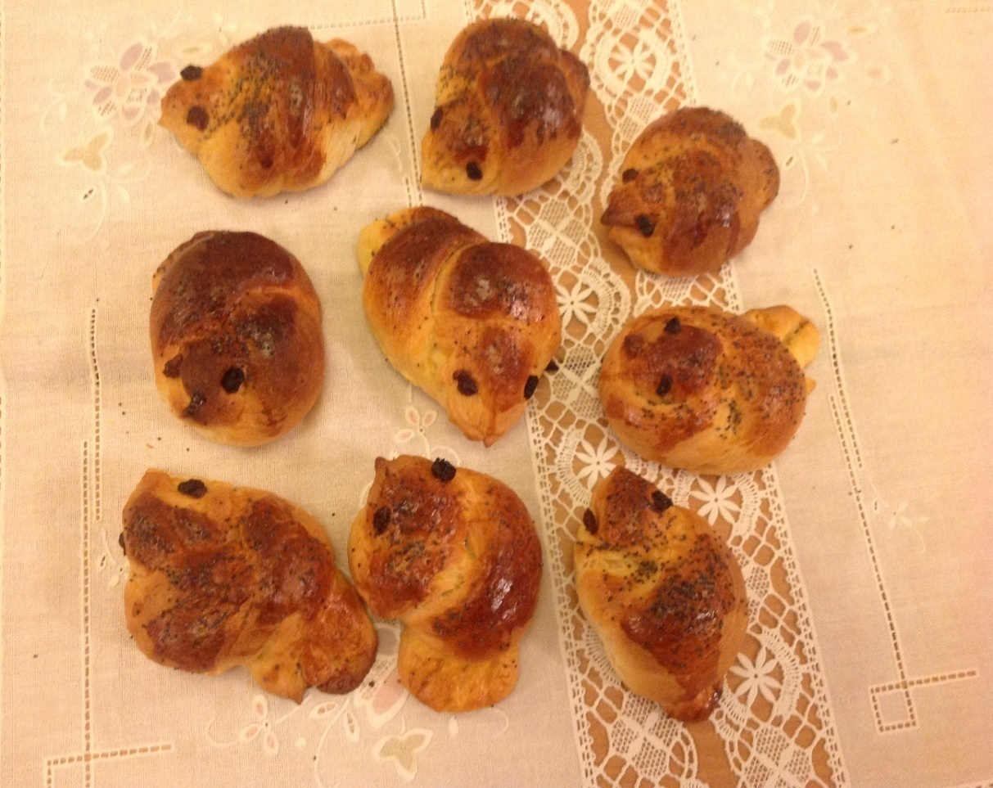
Проведение праздника

Slide 8
Итоги
.
лепить,
изготавливать из бумаги птиц,
знают несколько закличек,
играют в хороводные игры,
обогатился их музыкальный кругозор.
Дети умеют:

